Slide 1
IoT
Enjeux, impacts

Slide 2
Micro-contrôleurs
Les microcontrôleurs sont généralement de petits appareils informatiques à faible puissance qui sont intégrés dans du matériel qui nécessite des calculs de base
Le fait d'exécuter le machine learning sur de très petits microcontrôleurs nous permet d'augmenter l'intelligence de milliards d'appareils utilisés au quotidien, comme des appareils électroménagers et des appareils IoT, sans être tributaires de matériel Internet onéreux ou de la fiabilité des connexions, deux facteurs qui sont souvent soumis à des contraintes de bande passante et de puissance, et qui entraînent une latence élevée
Cela contribue également à protéger la vie privée, dans la mesure où toutes les données restent sur l'appareil
Imaginez des appareils électroménagers connectés capables de s'adapter à vos habitudes quotidiennes, des capteurs industriels intelligents capables de faire la différence entre un problème et un fonctionnement normal, ou encore des jouets magiques qui aident les enfants à apprendre tout en s'amusant.

Slide 3
Enjeux
Enjeux, impacts sur les marchés, applications et services
Quel avenir pour l’Internet des objets ?

Slide 4
Évolution vers des offres orientées services
L’IoT transforme les modèles économiques traditionnels en favorisant une logique de service plutôt que de simple produit
Les données collectées par les objets connectés permettent
Maintenance prédictive : anticiper les pannes et proposer des contrats de maintenance basés sur l’usage réel
Offres personnalisées : ajuster les services en fonction des comportements des clients
Abonnements et facturation à l’usage : nouveaux modèles récurrents pour générer des revenus stables.

Slide 5
Nouveaux secteurs et opportunités
Industrie
optimisation des chaînes d’approvisionnement, réduction des temps d’arrêt, automatisation
Santé
suivi à distance, dispositifs médicaux connectés
Smart Cities
gestion intelligente des infrastructures (éclairage, parkings, énergie)
Agriculture
irrigation intelligente, réduction des déchets

Slide 6
Tendances clés pour 2027
AIoT (IA + IoT)
objets capables de décisions autonomes
Edge Computing
traitement local pour réduire la latence
5G et LPWAN
connectivité renforcée pour des applications critiques
Durabilité
solutions IoT pour réduire l’empreinte énergétique

Slide 7
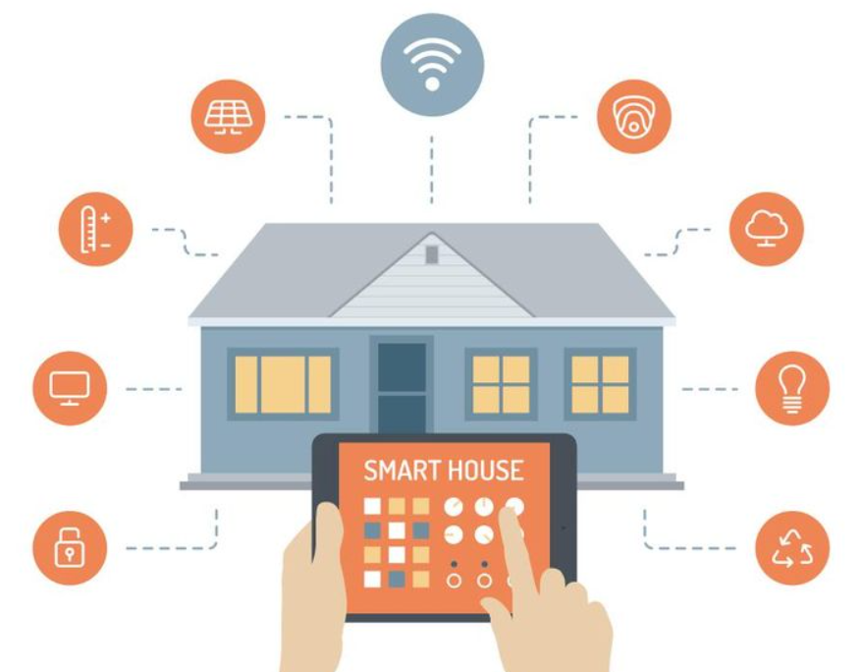
IoT fixe
Capteurs en entreprise
Domotique
Véhicules
Transport

Slide 8
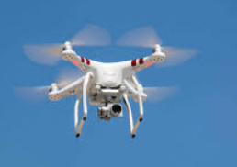
IoT embarqué
Stations météos éloignés
Nomadisme
Spatial
Drone

Slide 9
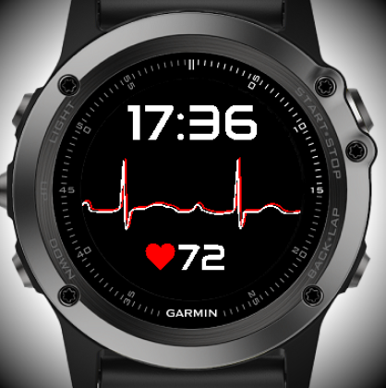
Wearable
Montre
Bracelets
Bijoux
Habits

